Slide 1

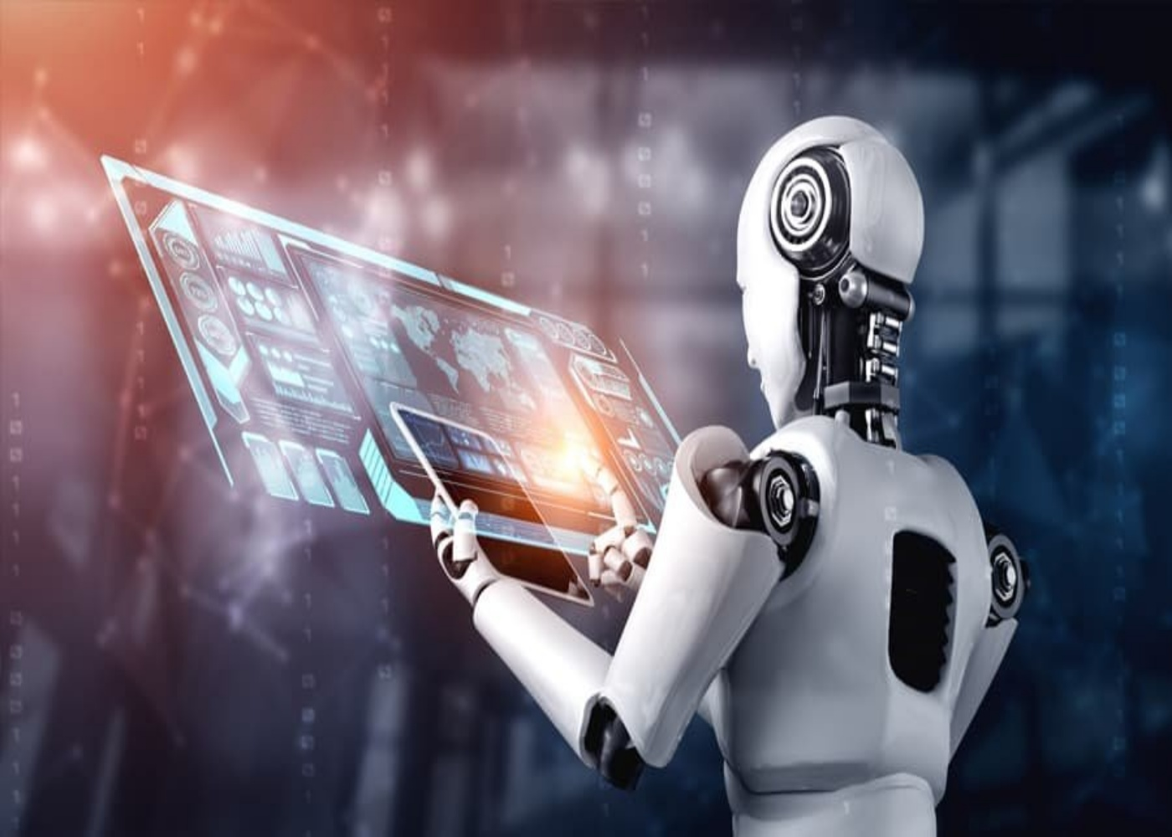
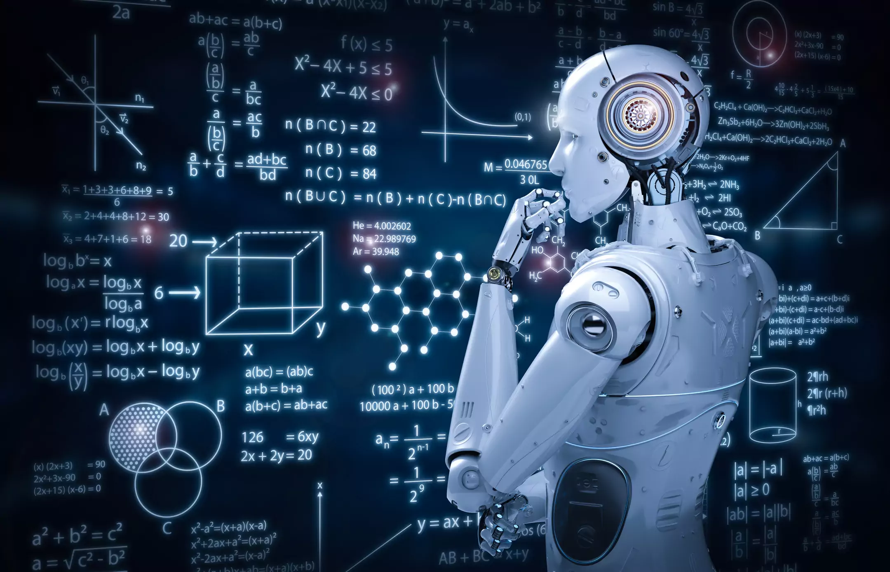
Data Science və Machine Learning
Notes:
Salam əziz izləyicilər. Bu videoda sizə Data Science və Machine Learning haqqında nəzəri danışacam. Çalışacağam max anlaşıqlı, sadə dildə Data Science ın və Machine Learning in nə olduğunu sizə çatdırım.

Slide 2
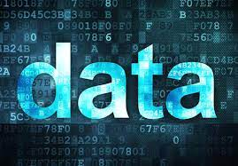
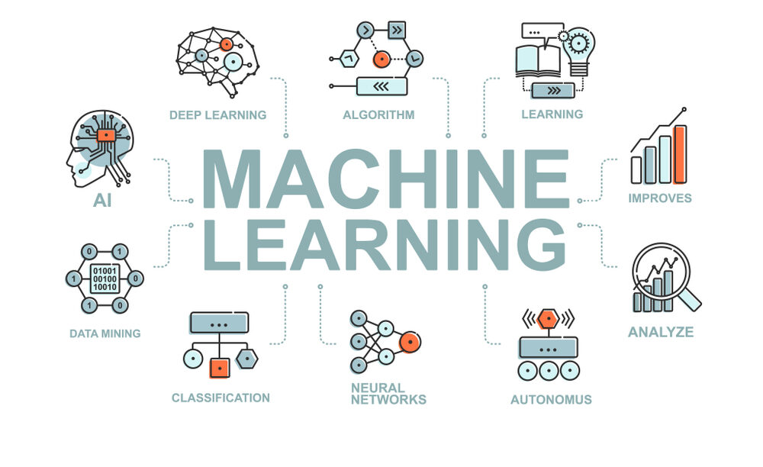
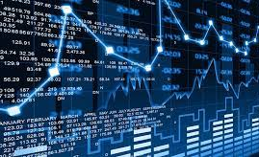
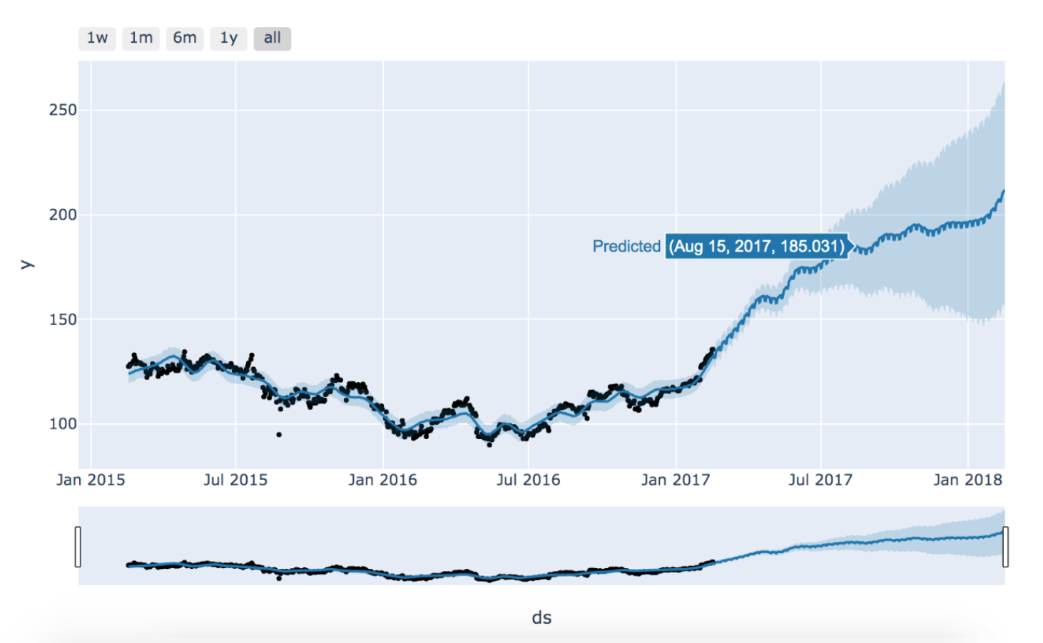
Data Science nədir?
Notes:
Data kəlməsini çox eşidirik və istifadə edirik. Ancaq datanı mənalandırmaq, işimizə yarar hala gətirmək daha önəmli məsələdir. Data Science, data analizi və ML i bir araya gətirib datalardan qərar çıxarmağa kömək edir. Data Science ilə günlük həyatımızla əlaqəli dataları istifadə edərək problemlərə və ya çətinliklərə həllər taparıq və yüksək dəqiqlikdə proqnozlar əldə edə bilərik. Bunu eləmək üçün problemin növündən asılı olaraq əlimizdəki dataya fərqli ML alqoritmalarıyla fərqli pəncərədən baxa bilərik. Sonda ML ilə süni zəka məhsulu əldə edə bilərik. Yəni Data Science ilə keçmiş datalara baxaraq gözlə görülməsi çox çətin və ya imkansız olan həllər kəşf edə bilərik. Data Science üçün həll etmək istədiyiniz problemlə əlaqəli yetərli miqdarda və yetərli keyfiyyətdə dataya sahib olmaq lazımdır. Datanın yetərli və keyfiyyətli olması haqqda daha sonra danışacağam.

Slide 3




Data Science nədir?
Notes:
Bu dataları analiz etmək üçün proqramlar çoxdur. Ancaq böyük dataları istədiyimiz kimi manipulyasiya etmək üçün, eyni zamanda da ML i də tətbiq etmək üçün proqramlaşdırma dili bilmək şərtdir. ML i tətbiq etmək üçün də 1 nömrəli proqramlaşdırma dilləri R, Python və Julia proqramlaşdırma dilləridir.

Slide 4
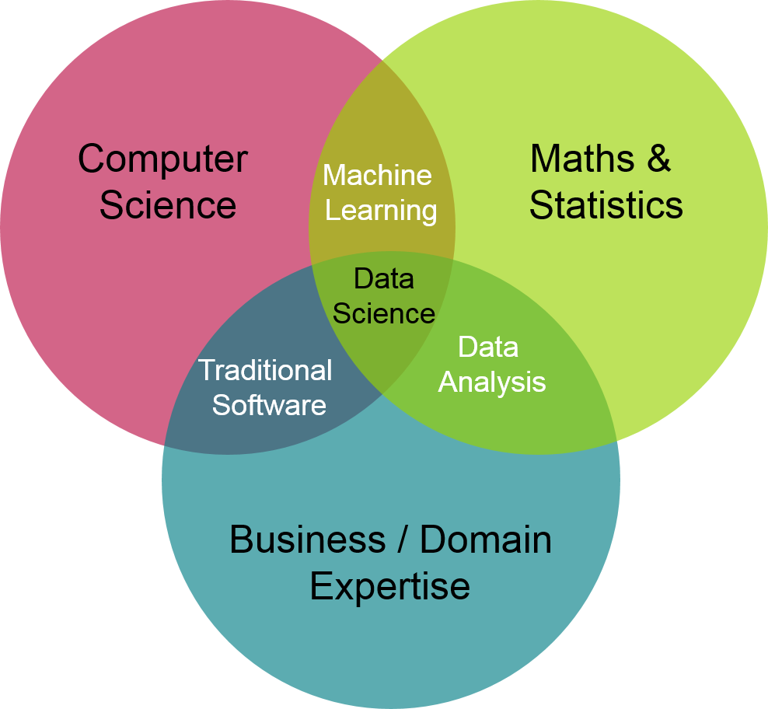
Data Science nədir?
Notes:
Gördüyünüz bu diaqram Data Science ın hansı elmlərdən ibarət olduğunu göstərir. Data Science 3 sahənin birləşməsidir. …..
Data Science’da sadəcə datalarda ML alqoritmalarını qurmaq işi bitirmir. İlk öncə həll etmək istədiyimiz problemi yaxşı başa düşmək lazımdır. Problemi yaxşı başa düşə bilmək üçün də ML i tətbiq etmək istədiyimiz sahəni yaxşı qavramalıyıq. Data Scientist sığortada, telekomda və ya tibbdə çalışa bilər. Çalışdığı yerdə dataları anlamaq üçün işin mütəxəssisləriylə kommunikasiyada olmalıdır. Dataları analiz edib yaranan bütün suallara doğru cavab tapmalıdır.
Sahəni anlamaq niyə buqədər önəmlidir. Əgər Data Scientist datalara ancaq texniki baxaraq ML modeli qursa, o modelin texniki performansı güclü olsa belə, məntiqi xətalar ola bilər. İstifadəçilər də bu modeli istifadə etməyə bilərlər.

Slide 5
ML nədir?
5 7 = 35
3 9 = 27
4 3 = ?
5 ? 7 = 35
3 ? 9 = 27
4 3 = ?
Data
Ənənəvi
proqramlaşdırma
Nəticə
Proqram
Data
Machine
Learning
ML ? =
Proqram
Nəticə
Notes:
ML nədir.
ML datalardakı məntiqi insan vasitəsiylə deyil, alqoritmalar vasitəsiylə öyrənən və performansı ən yaxşı olan proqnozları verməyə çalışan bir sistemdir. Burada önəmli olan məsələ datadakı məntiqi alqoritmaya biz öyrətmirik, ML alqoritması özü öyrənir.
Bu dediklərimi daha yaxşı anlamaq üçün bu slide a baxaq ……

Slide 6
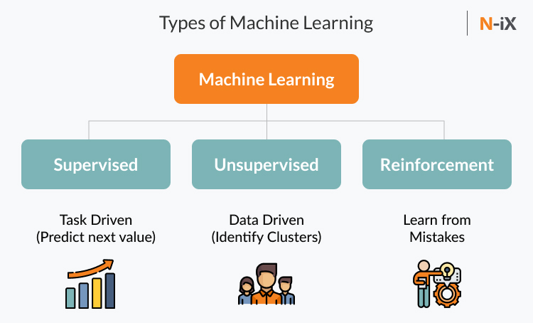
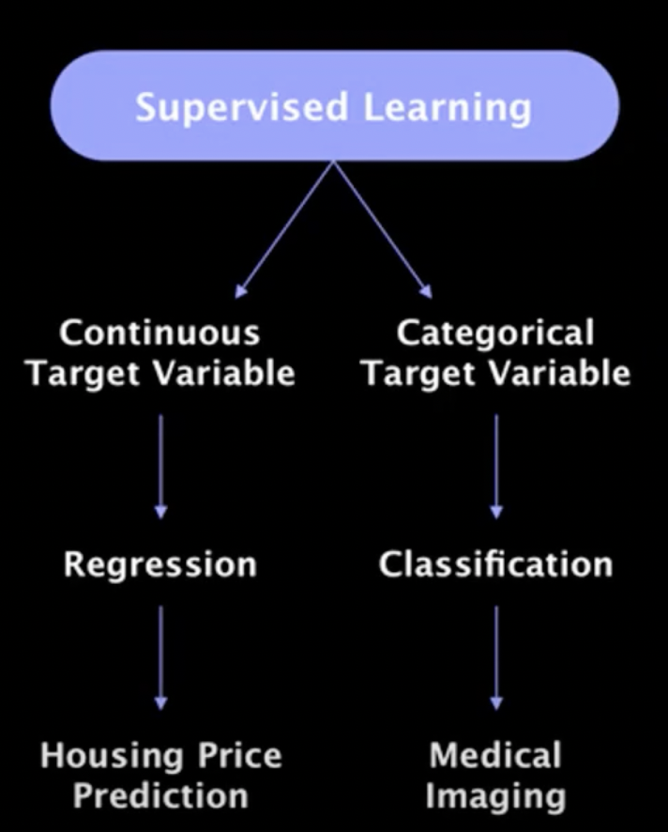
ML necə öyrənir?
Notes:
ML in problemin növündən asılı olaraq fərqli öyrənmə tipləri var. …..

Slide 7
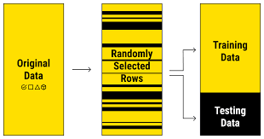
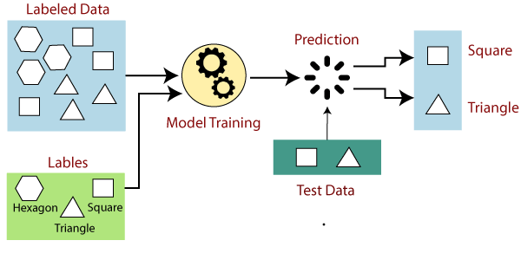
ML necə öyrənir?

Slide 8
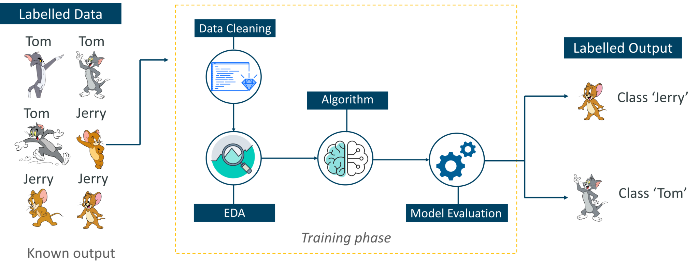
ML necə öyrənir?

Slide 9



Niyə buqədər çeşidli və böyük dataya ehtiyac var?
Notes:
Əvvəldə, 2ci slide’da demişdimki: “yetərli miqdarda və yetərli keyfiyyətdə dataya sahib olmaq lazımdır”. Burada miqdardan məqsəd çeşid və saydır. Niyə buqədər çeşidli və böyük dataya ehtiyac var?
Məsələn, bir 2 yaşlı bir uşaq var. Qarşısında 1 kitab, oyuncaq minik maşını var. Biz o uşağa 2sini də öyrədirik. Kitab vərəqlərdən ibarət olur, içində şəkillər olur və forması 4bucağlı olur və s. Maşın yolda gedir, təkərləri var və s. Yəni uşaq bunları göz yaddaşıyla yadda saxlayır.

Slide 10


Niyə buqədər çeşidli və böyük dataya ehtiyac var?
Notes:
Sonra onun qarşısına 1 kitab, 1 dəftər, 1 oyuncaq minik maşını, bir də oyuncaq yük maşını qoysaq. Uşaq dəftərə də kitab deyəcək, yük maşınına da minik maşını deyəcək. Ona bunları qarışdırmaması üçün daha fərqli məlumatlar da vermək lazımdır. ML alqoritmaları da bu məntiqlə çalışır. Əgər daha əvvəl görmədiyi və ya öyrənmədiyi birşey varsa onu daha əvvəl öyrəndiklərindən birinə bənzədir. Buna görə də datanın çeşidliyi önəmlidir.

Slide 11
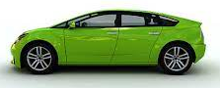

Niyə buqədər çeşidli və böyük dataya ehtiyac var?
Notes:
Uşağa göstərdiyiniz maşın və kitab 1 dənədir. Maşın qırmızı, kitab isə yaşıl rəngdədir. Uşağa yaşıl maşın, qırmızı kitab göstərsək rəngə görə maşına kitab, kitaba da maşın deyə bilər.

Slide 12
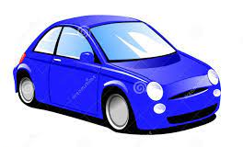

Niyə buqədər çeşidli və böyük dataya ehtiyac var?
Notes:
Əgər biz uşağa fərqli rənglərdə kitab və maşınları öyrətsək uşağ maşını və kitabı daha yaxşı öyrənmiş olacaq. Buna görə də datanın böyüklüyü önəmlidir. Belə başa düşdükki qurulacaq ML modelinin uğurlu olmasının ilk və əsas səbəbi datadır.

Slide 13
Data Science addımları
Problemi
anlamaq
Datanı
toplamaq
Datanı hazırlamaq
EDA
Yerləşdirmə - Deployment
Vizuallaşdırma və kommunikasiya
Modelin qurulması
Notes:
1ci addımda Problemi anlamağın nə demək olduğunu danışdıq.
2ci addım, Datanı toplamaq. Problemi anladıqdan sonra bununla bağlı harda data varsa toplamaq lazımdır. Datalar adətən Data Bazada toplanır. Ancaq webdə də bizə lazım olacaq datalar ola bilər. Ola bilsinki şirkətlərdə bəzi datalar databazada deyil exceldə toplana bilər. Hətta bəzi datalar standart formada pdf fayllarında da toplana bilərlər.
1ci addım Data Scientist ə çətin gələ bilər. Çünki o bu sahəni yaxşı bilməyə bilər. Ya da problem çətin ola bilər. 2ci addım da Data Scienrist in bəxtinə qalıb. Ola bilər şirkətdə bütün lazım olan datalar bir bazada səliqəli toplanıb. Ya da ola bilsin şirkətin databazası var ancaq çox səliqəsiz və çox əksiklikləri var. Bəzi önəmli datalar excellərdə, bəzi datalar kağızlarda və s.
Ancaq ümumilikdə Data Science’da ən çətin addım 3cü addım, Datanı hazırlamaqdır. Çünki adətən datalar istədiyimiz formada və keyfiyyətdə olmur. Datanı hazırlamaq da 2 hissədən ibarətdir: Datanı təmizləmək və datanı istədiyimiz kimi manipulyasiya etmək.
4cü addım, EDA. Data analizlərlə, vizuallaşmalarla kəşfiyyat aparmaq. Bunun vasitəsiylə biz datada modelləşdirmə üçün düzgün seçimlər edə bilirik. Doğru seçimləri edərək qurduğumuz model daha doğru işləyər.
5ci addım, Modelin qurulması. Bu addım Data Science ın mərkəzidir. Data Science ın məhşurlaşmasına səbəb olan hissə bu hissədir. Dediyimiz ML in əsası bu hissədir. Bu hissədə dataya ML alqoritmalarını tətbiq edirik. Sonra nəticəsi ən yaxşı olan alqoritmanı seçirik.
6cı addım, Vizuallaşdırma və kommunikasiya. EDA’də olduğu kimi burda da vizuallaşdırma çox önəmlidir. Bu addımda nəticələri insanlara başa salmaq lazımdır. Bunun üçün də nəticələrin çox anıaşılan tərzdə vizuallaşmaları lazımdır.
Son addımda model qəbul olunduqdan sonra onu yerləşdirmək lazımdır. Yerləşdirmə maşın öyrənmə modelini mövcud istehsal mühitinə inteqrasiya etdiyimiz üsuldur. İstehsal mühiti yəni serverə.

Slide 14





Data Science addımları
Notes:
Bu tapşırığı adətən şirkətlərdə İT’də DevOps komandası yerinə yetirir. Ancaq ola bilərki şirkətdəki mövcud sistem bizim qurduğumuz modelə uyğun olmaya bilər. Buna görə də Data Scientist özü bəzi proqramları öyrənməklə bunu özü edə bilər. Məsələn AWS, Azure, Docker, Kubernets və s.
İndi Data Scientistdən ayrı Mlops sahəsi də var. Buna Datanın Devopsu da demək olar. Data Scientist’in əsas işi datanı anlayıb, analiz edib, model qurmaqdırsa; Mlops’un əsas işi qurulan ML modeli serverə yerləşdirməkdir. Və eləbir sistem qurmalıdırki modelin müəyyən müddətdən bir performansını da izləməlidir.
Bu problemi həll etmək üçün R istifadəçilərinə elə Rdan istifadə edərək modeli yerləşdirmək üçün shiny paketi yaradılıb.

Slide 15
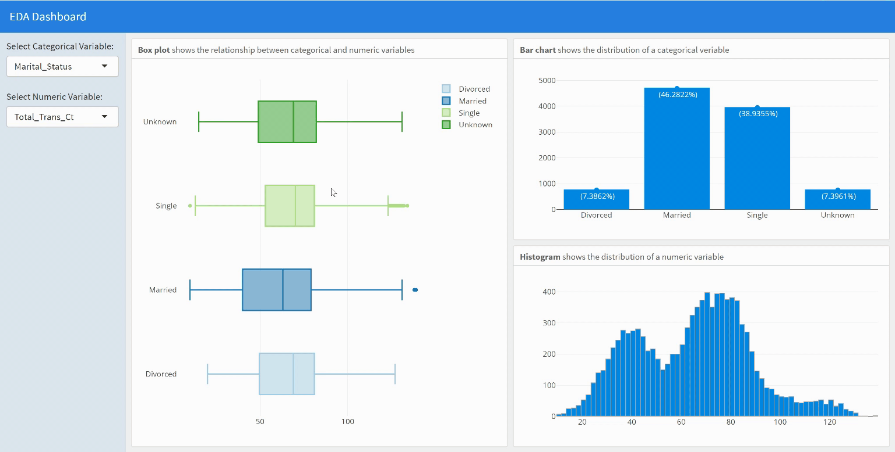
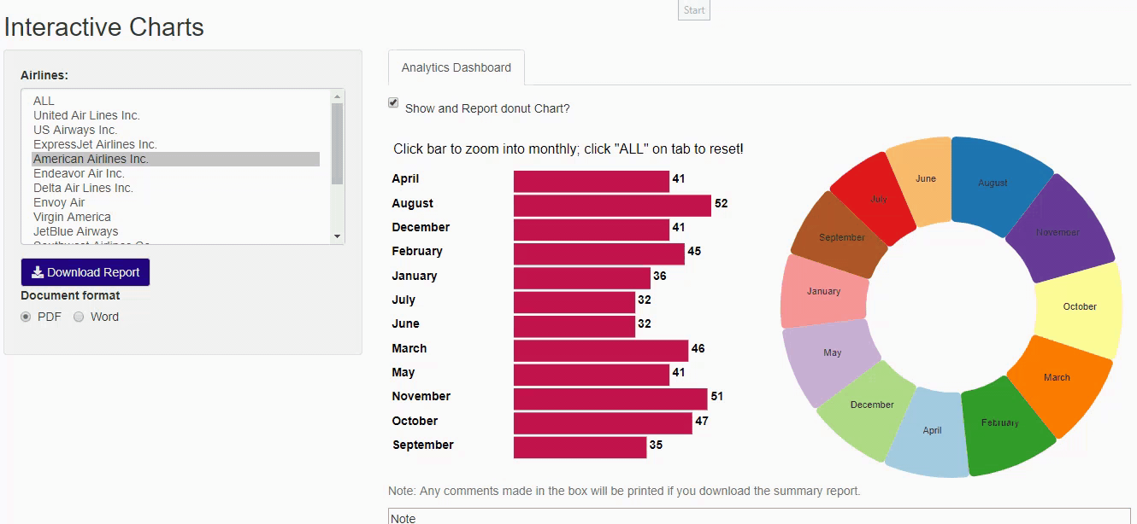
Shiny
Notes:
Shiny vasitəsiylə biz qurduğumuz modelin və istənilən analizin interaktiv web tətbiqini qura bilirik Və onu deploy edə bilirik.

